Slide 1
7.1 查找的基本概念
第七章 查找
  查找表——查找表是由具有同一类型(属性)的数据元素构成的集合。分为静态查找表和动态查找表两大类。
  数据元素——数据元素是由若干项、组合项构成的数据单位。即一条记录。
  查找——也叫检索，是根据给定的某个值，在表中确定一个关键字等于给定值的记录或数据元素。
  关键字——是数据元素中某个数据项的值，它可以标识一个数据元素。

Slide 2
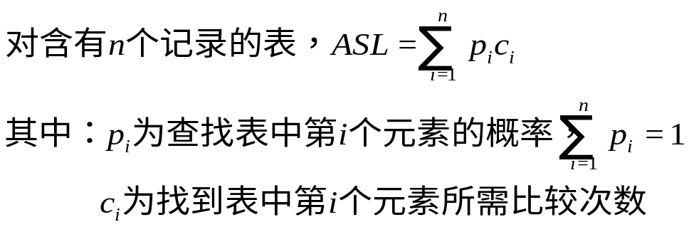
  查找方法评价
    查找速度
    占用存储空间多少
    算法本身复杂程度
    平均查找长度ASL(Average Search Length)：为确定记录在表中的位置，需和给定值进行比较的关键字的个数的期望值叫查找算法的~

Slide 3
7.2 静态查找表
静态查找表是数据元素的线性表，可以是基于数组的顺序存储或以线性链表存储。静态查找表主要有顺序表、有序顺序表和索引顺序表三种。

Slide 4
7.2.1 顺序表的查找
顺序查找又称线性查找，是最基本的查找方法之一。其查找方法为：从表的一端开始，向另一端逐个按给定值searchnum与关键字进行比较，若找到，查找成功，并给出数据元素在表中的位置；若整个表检测完，仍未找到与searchnum相同的关键字，则查找失败，给出失败信息。

Slide 5
7.2.1 顺序查找
  查找过程：从表的一端开始逐个进行记录的关键字和给定值的比较
  算法描述
找64
例
0 1 2 3 4 5 6 7 8 9 10 11
5
64
13 19 21 37 56 64 75 80 88 92
i
i
i
i
i
i
i
比较次数=7
监视哨
比较次数：
查找第n个元素： n
查找第n-1个元素：n-1
……….
查找第1个元素： 1
查找第i个元素： i
查找失败： n+1

Slide 6
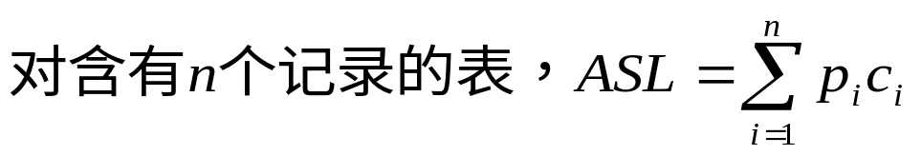
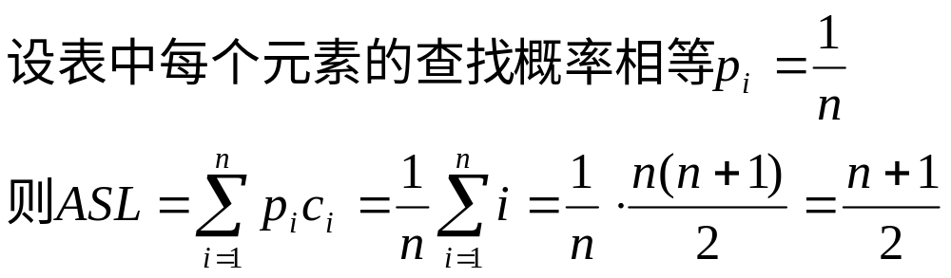
  顺序查找方法的ASL
顺序查找缺点是当n很大时，平均查找长度较大，效率低；
优点是对表中数据元素的存储没有要求。另外，对于线性
链表，只能进行顺序查找。

Slide 7
7.2.2 有序表的查找—折半查找
  查找过程：每次将待查记录所在区间缩小一半
  适用条件：采用顺序存储结构的有序表
  算法实现
    设表长为n，low、high和mid分别指向待查元素所在区间的上界、下界和中点,k为给定值
    初始时，令low=1,high=n,mid=⎣(low+high)/2⎦
    让k与mid指向的记录比较
      若k==r[mid].key，查找成功
      若k<r[mid].key，则high=mid-1
      若k>r[mid].key，则low=mid+1
    重复上述操作，直至low>high时，查找失败

Slide 8
  算法描述
找21
1 2 3 4 5 6 7 8 9 10 11
例
5 13 19 21 37 56 64 75 80 88 92
low
mid
high
1 2 3 4 5 6 7 8 9 10 11
5 13 19 21 37 56 64 75 80 88 92
low
mid
high
1 2 3 4 5 6 7 8 9 10 11
5 13 19 21 37 56 64 75 80 88 92
low
mid
high

Slide 9
找70
1 2 3 4 5 6 7 8 9 10 11
例
5 13 19 21 37 56 64 75 80 88 92
low
mid
high
1 2 3 4 5 6 7 8 9 10 11
5 13 19 21 37 56 64 75 80 88 92
low
mid
high
1 2 3 4 5 6 7 8 9 10 11
5 13 19 21 37 56 64 75 80 88 92
low
mid
high
1 2 3 4 5 6 7 8 9 10 11
5 13 19 21 37 56 64 75 80 88 92
low
high
mid

Slide 10
1 2 3 4 5 6 7 8 9 10 11
5 13 19 21 37 56 64 75 80 88 92
high
low
1 2 3 4 5 6 7 8 9 10 11
5 13 19 21 37 56 64 75 80 88 92
判定树：
6
3
9
1
4
7
10
2
5
8
11

Slide 11
7.2.2 有序表的查找
递归实现：
int binsearch ( int list [ ], int searchnum , int left, int right)
{
int middle ;
if ( left <= right ) {
middle = ( left + right ) / 2 ;
switch ( COMPARE ( list [ middle ] , searchnum )) {
case -1 : return binsearch(list,searchnum,middle+1, right );
case 0 : return middle;
case 1 : return binsearch(list,searchnum,left, middle -1 ) ;
}
}
return -1;
}

Slide 12
7.2.2 有序表的查找
非递归实现：
int binsearch(element list [ ], int searchnum, int n)
{/*查找list[0],....,list[n-1] */
int left = 0,right = n-1, middle;
while (left <= right){
middle = (left + right)/2;
switch(COMPARE(list[middle].key, searchnum)){
case -1:left = middle+1;
break;
case 0: return middle;
case 1: right = middle-1;
}
}
return -1;
}

Slide 13
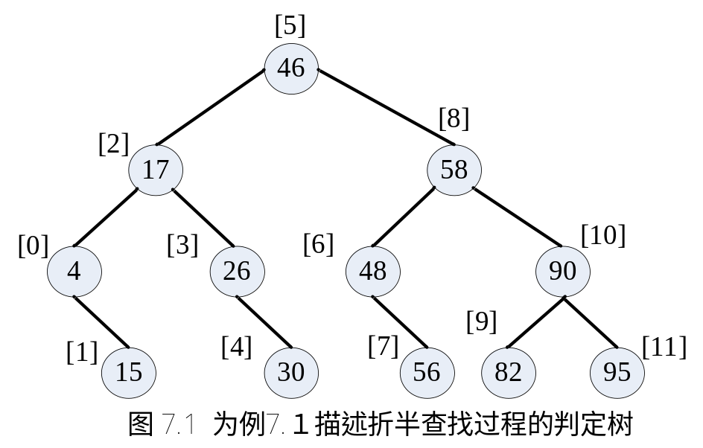
7.2.2 有序表的查找
从折半查找过程看，以表的中点为比较对象，并以中点将表分割为两个子表，对定位到的子表继续这种操作。所以，对表中每个数据元素的查找过程，可用二叉树来描述，称这个描述查找过程的二叉树为判定树。

Slide 14
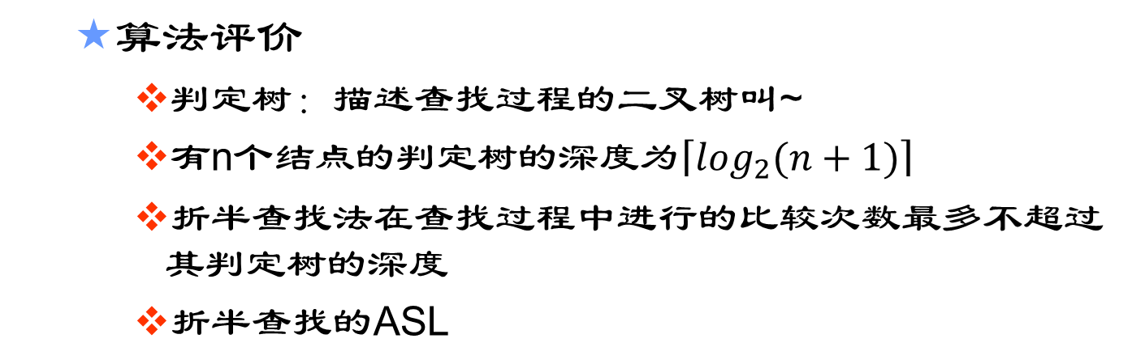
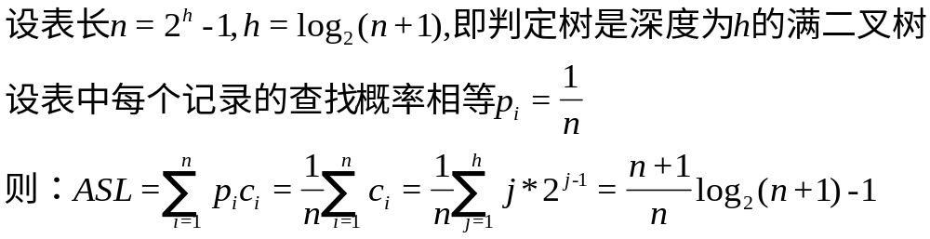

Slide 15
7.2.3 索引顺序表查找—分块查找
  查找过程：将表分成几块，块内无序，块间有序；先确定待查记录所在块，再在块内查找
  适用条件：分块有序表
  算法实现
    用数组存放待查记录,每个数据元素至少含有关键字域
    建立索引表，每个索引表结点含有最大关键字域和指向本块第一个结点的指针
    索引表中的每条索引项对应一个块，存放对应块中的最大关键字值，每个块中的数据均小于或等于其关键字值
  算法描述

Slide 16
索引表
22 48 86
查38
0 6 12
0 1 2 3 4 5 6 7 8 9 10 11 12 13 14 15 16 17
22 12 13 8 9 20 33 42 44 38 24 48 60 58 74 57 86 53
  查找过程：
  （1）先确定待查记录所在的块（子表）
  （2）然后在块中顺序查找

Slide 17
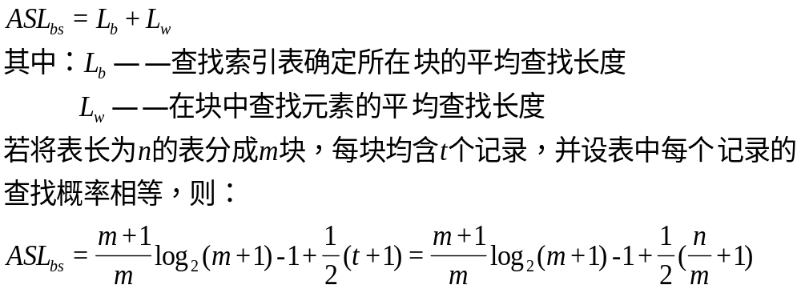
  分块查找方法评价

Slide 18
三种静态查找方法比较
 | 顺序查找 | 折半查找 | 分块查找
ASL | 最大 | 最小 | 两者之间
表结构 | 有序表、无序表 | 有序表 | 分块有序表
存储结构 | 顺序存储结构，线性链表 | 顺序存储结构 | 顺序存储结构、线性链表

Slide 19
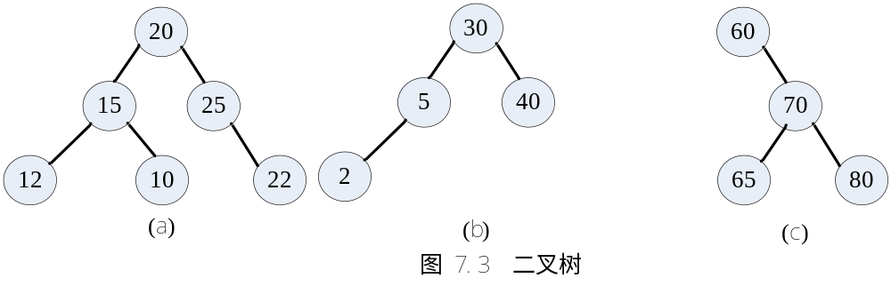
  7.3 动态查找表
  7.3.1 二叉排序树（二叉查找树）
    定义：二叉排序树或是一棵空树，或是具有下列性质的二叉树：
      若它的左子树不空，则左子树上所有结点的值均小于它的根结点的值
      若它的右子树不空，则右子树上所有结点的值均大于它的根结点的值
      它的左、右子树也分别为二叉排序树

Slide 20
7.3.1 二叉排序树
从其定义可见，二叉查找树的查找过程为：
① 若查找树为空，查找失败。
② 查找树非空，将给定值key与查找树的根结点关键字比较。
③ 若相等，查找成功，结束查找过程，否则，
a．当给key小于根结点关键字，查找将在以左子女为根的子树上继续进行，转①
b．当给key大于根结点关键字，查找将在以右子女为根的子树上继续进行，转①

Slide 21
7.3.1 二叉排序树
//二叉查找树递归查找实现算法
tree_pointer search(tree_pointer root,int key)
{ /* 查找成功返回结点指针，否则返回NULL. */
if ( !root ) return NULL;
if (key == root->data) return root;
if (key < root->data)
return search (root->left_child, key);
return search (root->right_child, key);
}

Slide 22
7.3.1 二叉排序树
//二叉查找树非递归查找实现算法
tree_pointer search2(tree_pointer tree,int key)
{
while (tree) {
if (key == tree->data) return tree;
if (key < tree->data)
tree = tree->left_child;
else
tree = tree->right_child;
}
return NULL;
}

Slide 23
7.3.1 二叉排序树
分析算法7.5和7.6的效率，假如二叉查找树的高度为h，执行search和search2的时间复杂度为O(h)。其中search还要用到额外的栈，栈使用的空间复杂度为O(h)。

Slide 24
  7.3 动态查找表
  7.3.1 二叉排序树
    二叉排序树的插入
      插入原则：若二叉排序树为空，则插入结点应为新的根结点；否则，继续在其左、右子树上查找，直至某个结点的左子树或右子树为空为止，则插入结点应为该结点的左孩子或右孩子
      二叉排序树生成：从空树出发，经过一系列的查找、插入操作之后，可生成一棵二叉排序树

Slide 25
      插入算法
例 {10， 18， 3， 8， 12， 2， 7}
10
10
10
10
10
18
3
18
3
18
3
18
8
8
12
10
10
3
18
3
18
2
8
12
2
8
12
7
中序遍历二叉排序树可得到一个关键字的有序序列

Slide 26
    二叉排序树的删除
    要删除二叉排序树中的p结点，分三种情况：
      p为叶子结点
      p只有左子树或右子树
      p左、右子树均非空

Slide 27
    二叉排序树中删除某个指定结点
在二叉查找树上删去一个结点的过程为
（1）先确定被删除结点，
① 有没有被删除的结点；
② 若有，则确定被删除的结点是根结点还是一般结点。
（2）如果被删除结点是根结点，则
① 根结点有左右子树的情况下，选择根结点的左子树中的最大结点为新的根结点；或者是右子树中的最小结点为新的根结点；
② 如果根结点没有左子树，则以右子树的根结点作为新的根结点；
③ 如果根结点没有右子树，则以左子树的根结点作为新的根结点。
（3）如果被删除结点是一般结点，则
① 若被删除结点P有左、右子树，则按照中序遍历找其左子树中的最大结点，以此最大结点的值代替P结点的值，然后删除此最大结点（如同删除根结点）。
② 若被删除结点P没有左子树，则把结点P的右子树的全部挂接在P的双亲上，且位置是P在其双亲中原来的位置。
③ 若被删除结点P没有右子树，则把结点P的左子树的全部挂接在P的双亲上，且位置是P在其双亲中原来的位置。

Slide 28
      删除算法
例
80
80
50
120
80
60
120
60
150
删除50
删除60
55
120
110
55
70
110
150
55
70
53
70
110
150
53
53
10
8
8
4
25
4
25
4
25
8
13
删除10
删除5
5
13
4
13
5
4
4

Slide 29
二叉排序树查找的性能分析
在二叉排序树查找中，成功的查找次数不会超过二叉树的深度，而具有n个结点的二叉排序树的深度，最好为log₂n，最坏为n。因此，二叉排序树查找的最好时间复杂度为O(log₂n)，最坏的时间复杂度为O(n)，一般情形下，其时间复杂度大致可看成O(log₂n)，比顺序查找效率要好，但比二分查找要差。

Slide 30
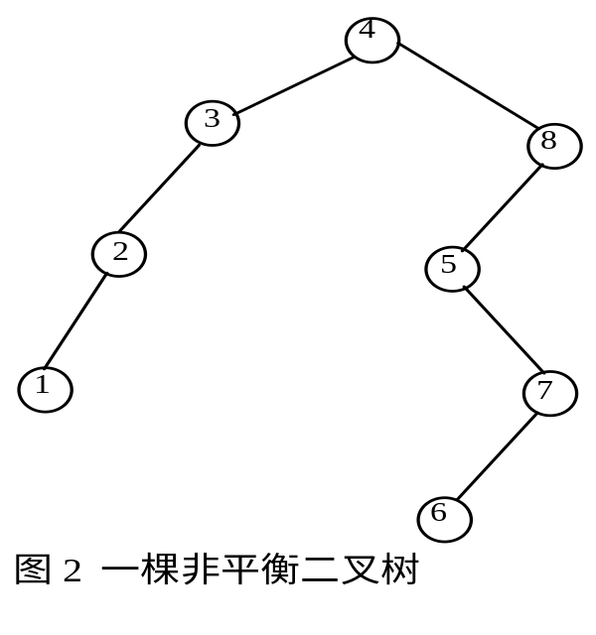
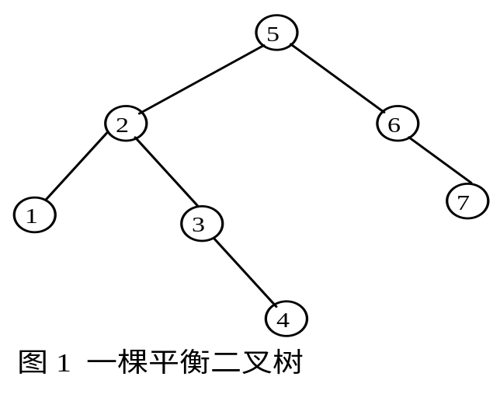
7.3.2平衡二叉树
1.AVL树的概念
平衡二叉树(balanced binary tree) 又称为AVL树。
若一棵二叉树中每个结点的左、右子树的深度之差的绝对值不超过1，则称这样的二叉树为平衡二叉树。将该结点的左子树深度减去右子树深度的值，称为该结点的平衡因子(balance factor)。也就是说，一棵二叉排序树中，所有结点的平衡因子只能为0、1、-1时，则该二叉排序树就是一棵平衡二叉树，否则就不是一棵平衡二叉树。

Slide 31
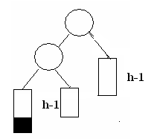
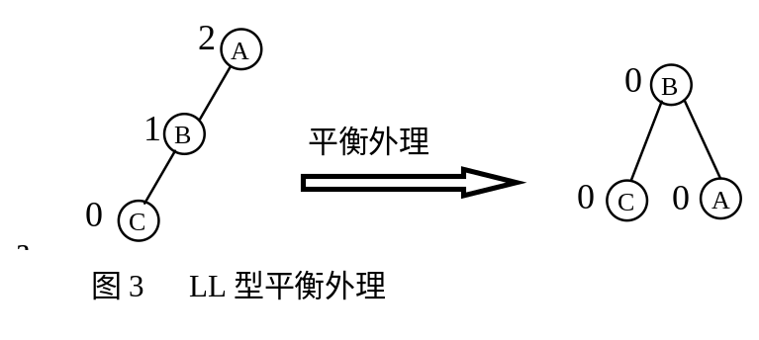
非平衡二叉树的平衡处理
若一棵二叉排序树是平衡二叉树，插入某个结点后，可能会变成非平衡二叉树，这时，就可以对该二叉树进行平衡处理，使其变成一棵平衡二叉树。处理的原则应该是处理与插入点最近的、而平衡因子又比1大或比-1小的结点。下面将分四种情况讨论平衡处理。
（1）LL型 的处理(左左型)
如图3所示，在A的左孩子B上插入一个左孩子结点C，使A的平衡因子由1变成了2，成为不平衡的二叉排序树。这时的平衡处理为：将A顺时针旋转，成为B的右子树，而原来B的右子树则变成A的左子树，待插入结点C作为B的左子树。(注：图中结点旁边的数字表示该 结点的平衡因子)

Slide 32
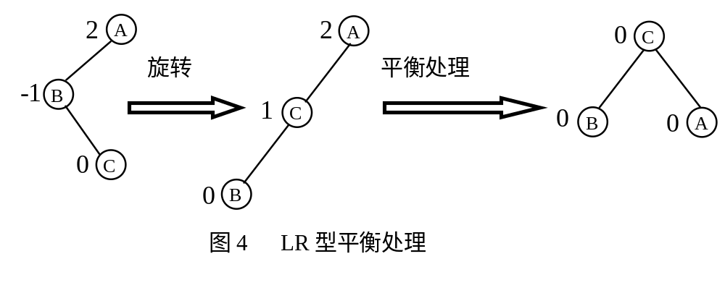
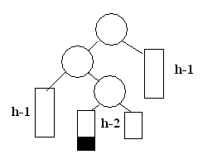
（2）LR型的处理(左右型)
如图4所示，在A的左孩子B上插入一个右孩子C，使的A的平衡因子由1变成了2，成为不平衡的二叉排序树。这是的平衡处理为：将C变到B与A之间，使之成为LL型，将A顺时针旋转，变成C的右子树；而原来C的右子树变成A的左子树，原来C的左子树变成B的右子树。

Slide 33
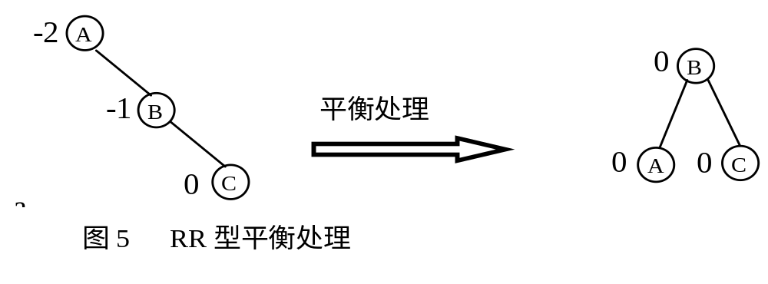
（3）RR型的处理(右右型)
如图5所示，在A的右孩子B上插入一个右孩子C，使A的平衡因子由-1变成-2，成为不平衡的二叉排序树。这时的平衡处理为：将A逆时针旋转，成为B的左子树，而原来B的左子树则变成A的右子树，待插入结点C成为B的右子树。

Slide 34
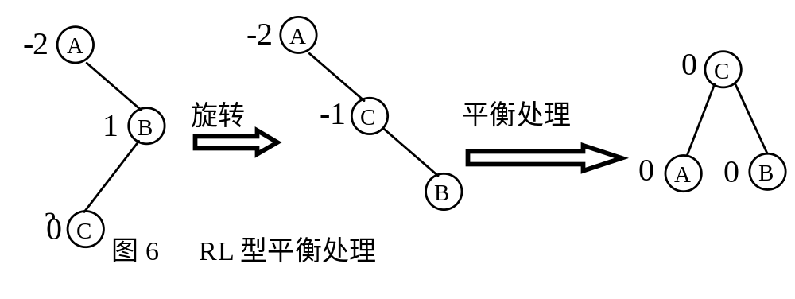
（4）RL型的处理(右左型)
如 图6所示，在A的右孩子B上插入一个左孩子C，使A的平衡因子由-1变成-2，成为不平衡的二叉排序树。这时的平衡处理为：将C变到A与B之间，使之成为RR型，将A逆时针旋转，变成C的左子树；而原来C的左子树变成A的右子树，原来C的右子树变成B的左子树。

Slide 35
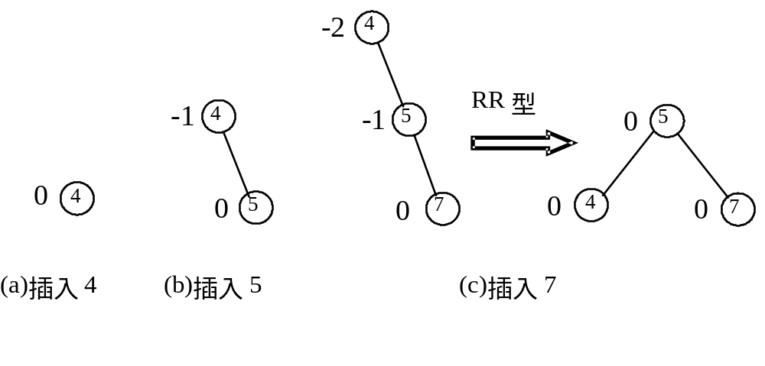
例，给定一个关键字序列4,5,7,2,1,3,6，试生成一棵平衡二叉树。
分析：平衡二叉树实际上也是一棵二叉排序树，故可以按建立二叉排序树的思想建立，在建立的过程中，若遇到不平衡，则进行相应平衡处理，最后就可以建成一棵平衡二叉树。具体生成过程见图7。

Slide 36
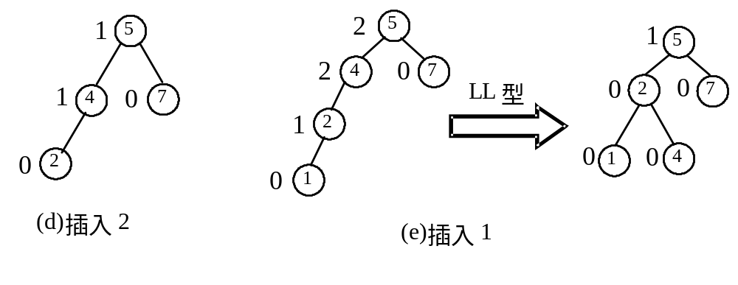
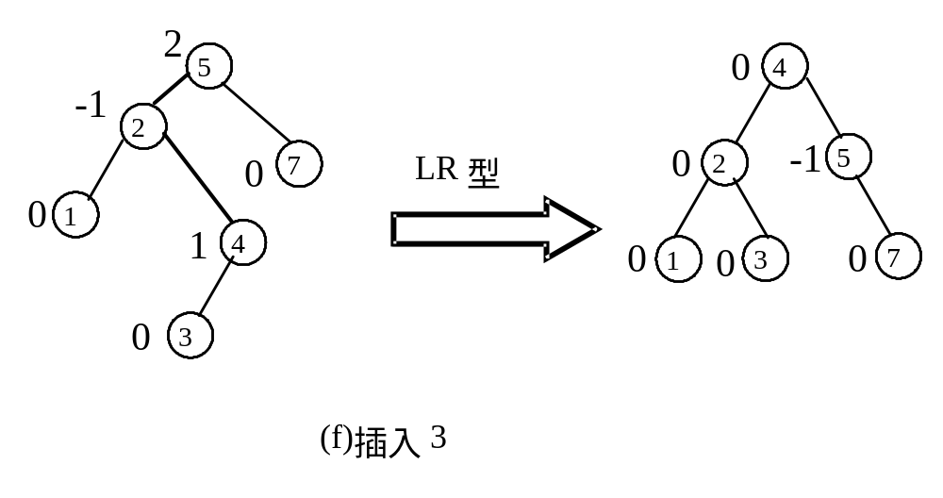

Slide 37
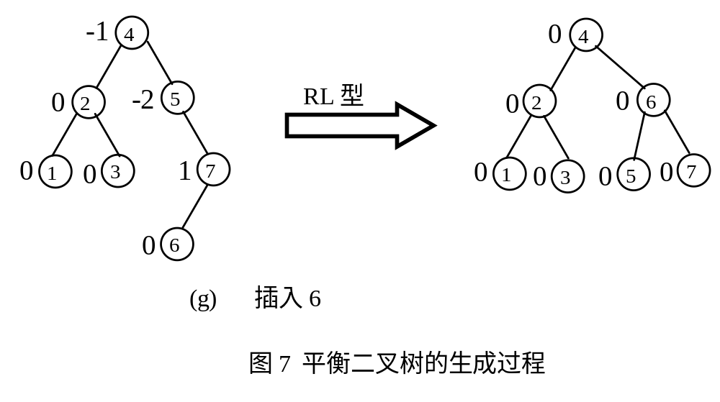
3．平衡二叉树的查找及性能分析
平衡二叉树本身就是一棵二叉排序树，故它的查找与二叉排序树完全相同。但它的查找 性能优于二叉排序树，不像二叉排序树一样，会出现最坏的时间复杂度O(n)，它的时间复杂度与二叉排序树的最好时间复杂相同，都为O(log₂n)。

Slide 38
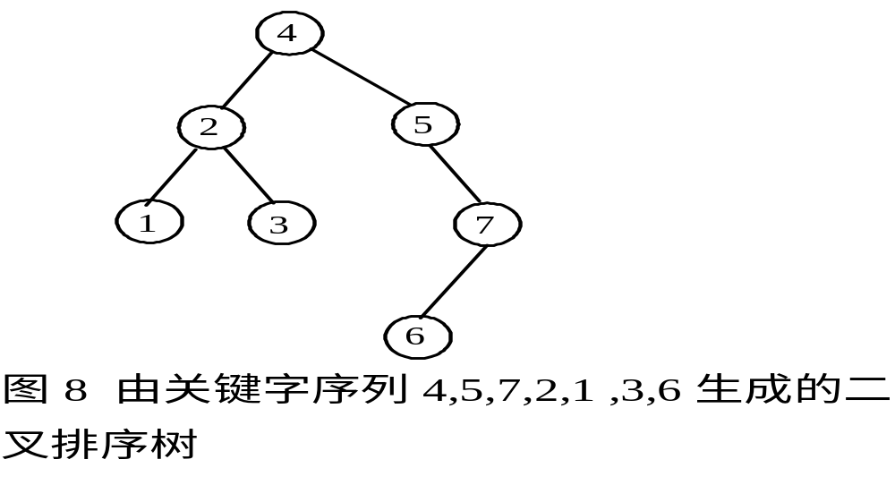
例，给定的关键字序列4,5,7,2,1,3,6，试用二叉排序树和平衡二叉树两种方法查找，给出查找6的次数及成功的平均查找长度。
分析：由于关键字序列的顺序己经确定，故得到的二叉排序树和平衡二叉树都是唯一的。得到的平衡二叉树见图7，得到的二叉排序树见图8。

Slide 39
从图8-15的二叉排序树可知，查找6需4次，平均查找长度ASL=(1+2+2+3+3+3+4)/7=18/7≈2.57。
从图8-14的平衡二叉树可知，查找6需2次，平均查找长度
ASL=(1+2+2+3+3+3+3)=17/7≈2.43。
从结果可知，平衡二叉树的查找性能优于二叉排序树。

Slide 40
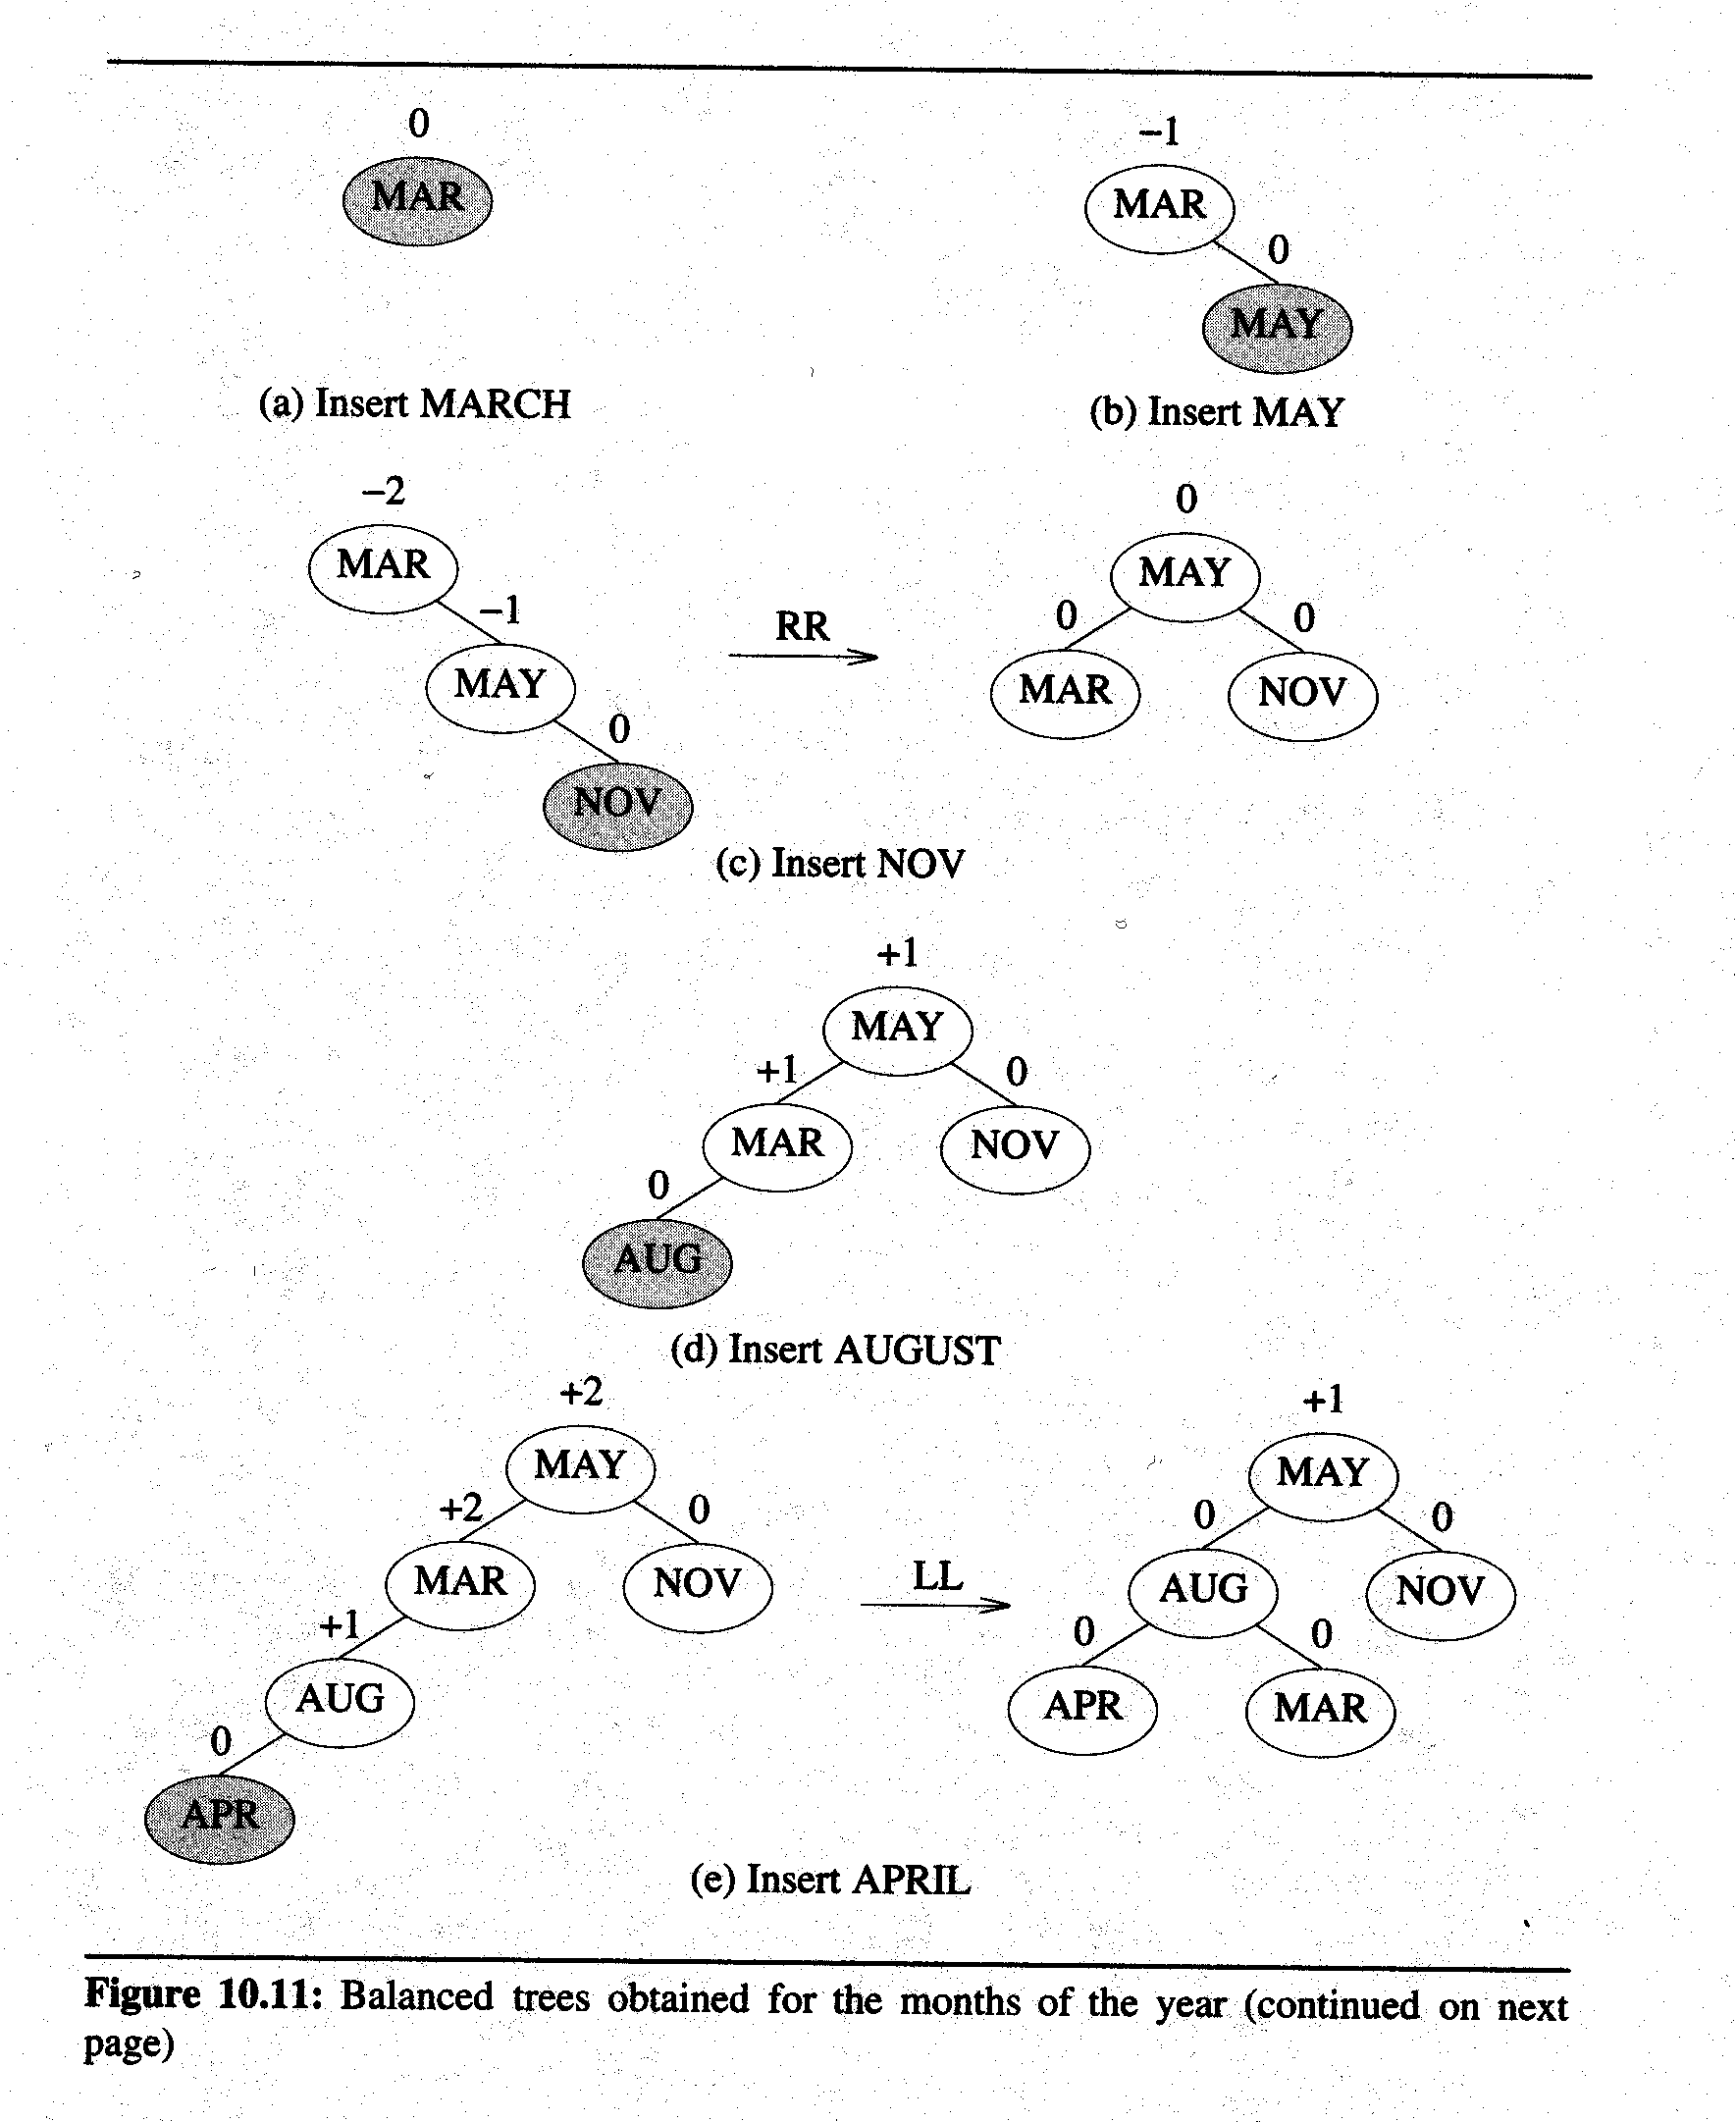
Example

Slide 41
Example (cont.)

Slide 42
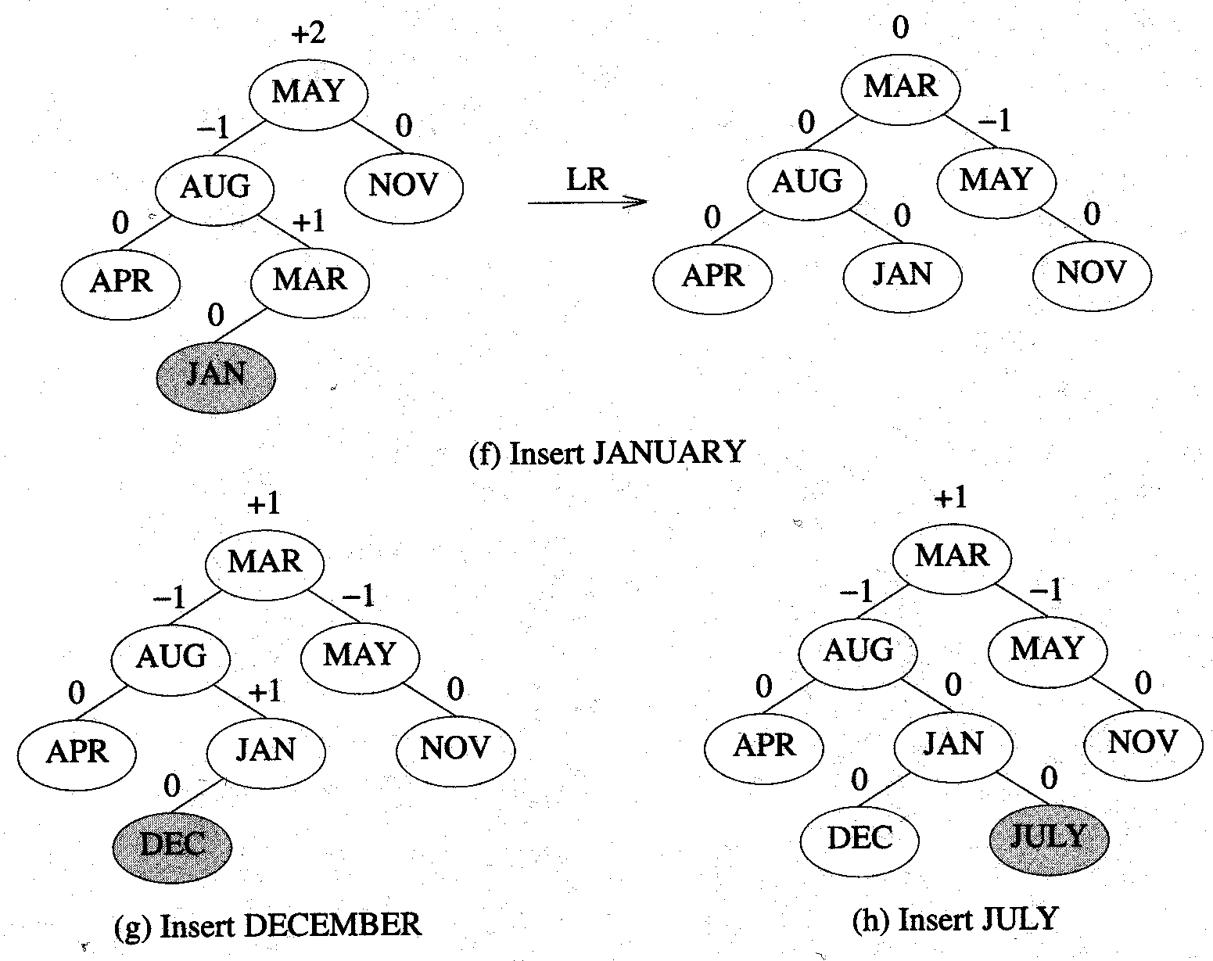
Example (cont.)

Slide 43
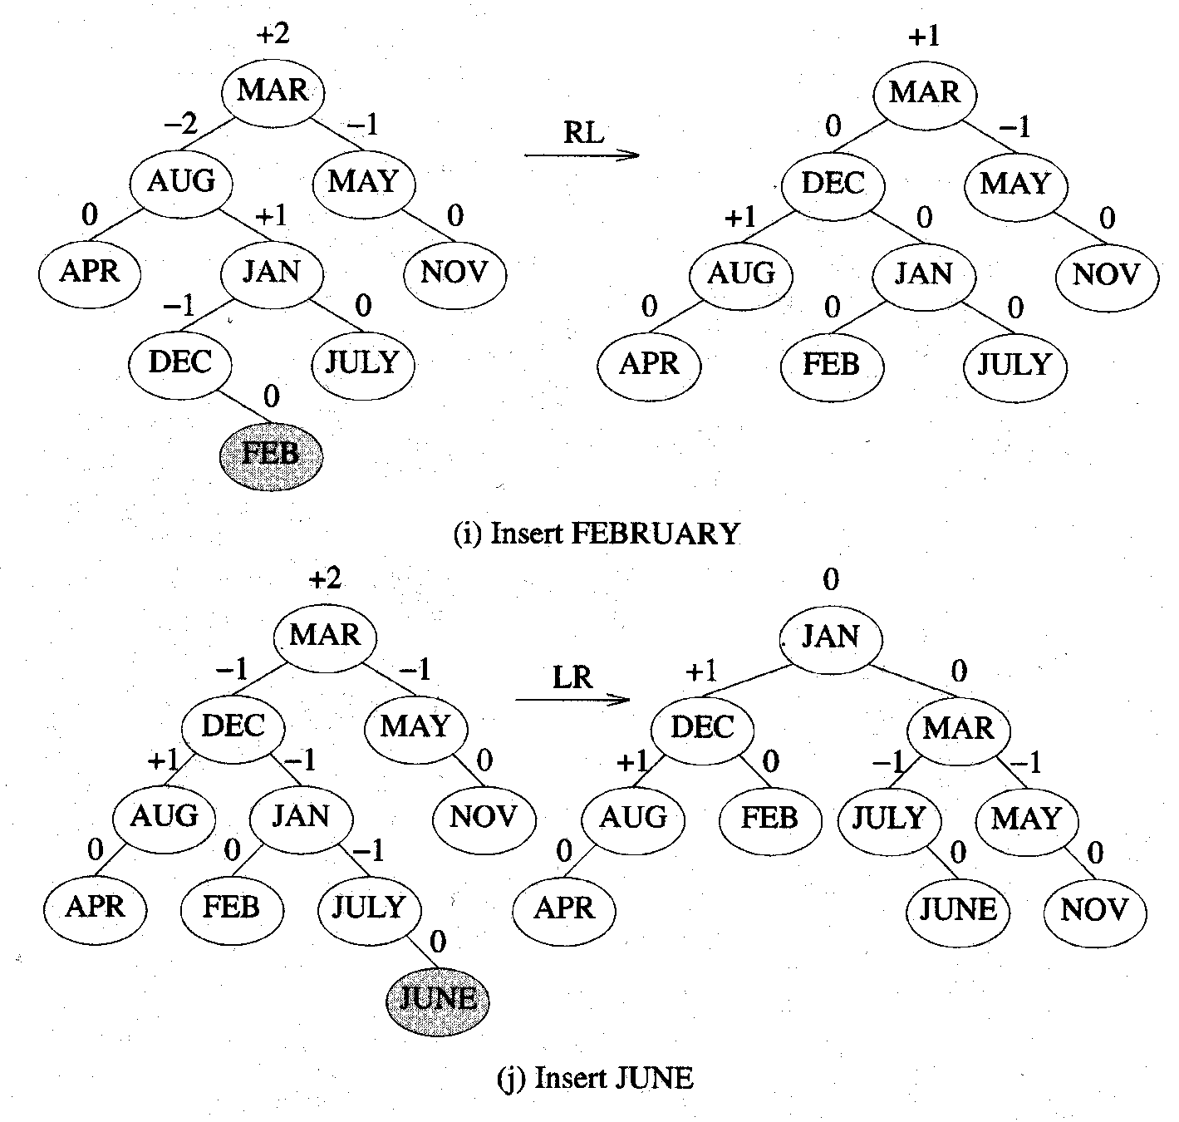
Example (cont.)

Slide 44
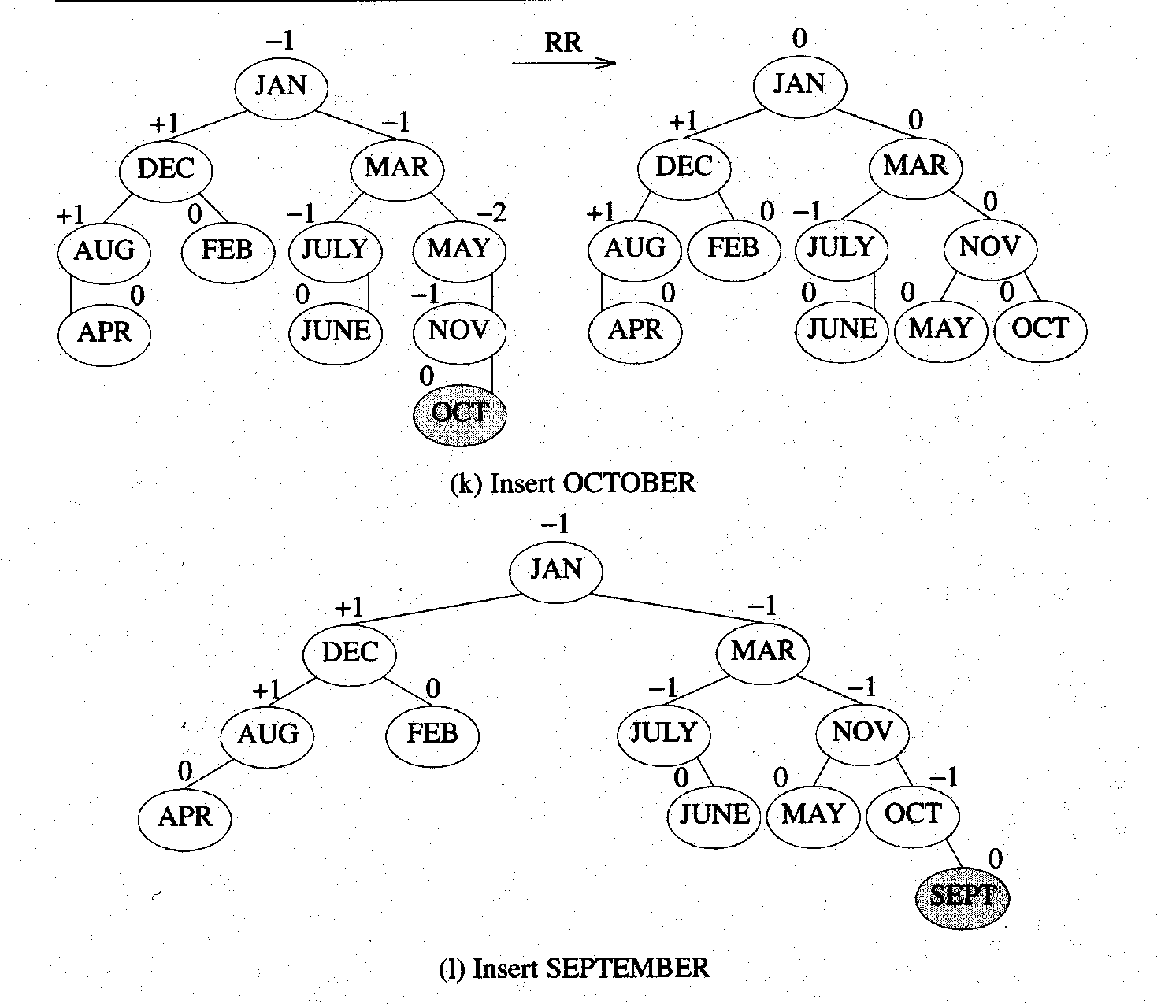
Example (cont.)

Slide 45
7.4 哈希查找
  基本思想：在记录的存储地址和它的关键字之间建立一个确定的对应关系；这样，不经过比较，一次存取就能得到所查元素的查找方法
  定义
    哈希函数——在记录的关键字与记录的存储地址之间建立的一种对应关系叫~
      哈希函数是一种映象，是从关键字空间到存储地址空间的一种映象
      哈希函数可写成：addr(ai)=H(ki)
        ai是表中的一个元素
        addr(ai)是ai的存储地址
        ki是ai的关键字
关键字
集合
hash
存储地址
集合

Slide 46
    哈希表——应用哈希函数，由记录的关键字确定记录在表中的地址，并将记录放入此地址，这样构成的表叫~
    哈希查找——又叫散列查找，利用哈希函数进行查找的过程叫~
例 30个地区的各民族人口统计表
编号 地区别 总人口 汉族 回族…...
1 北京
2 上海
…...
…...
以地区别作关键字，取地区
名称第一个拼音字母的序号
作哈希函数：H(Beijing)=2
H(Shanghai)=19
H(Shenyang)=19
以编号作关键字，
构造哈希函数：H(key)=key
H(1)=1
H(2)=2

Slide 47
    从例子可见：
      哈希函数只是一种映象，所以哈希函数的设定很灵活，只要使任何关键字的哈希函数值都落在表长允许的范围之内即可
      冲突：key1≠key2，但H(key1)=H(key2)的现象叫~
      同义词：具有相同函数值的两个关键字，叫该哈希函数的~
      哈希函数通常是一种压缩映象，所以冲突不可避免，只能尽量减少；同时，冲突发生后，应该有处理冲突的方法
  哈希函数的构造方法
    直接定址法
      构造：取关键字或关键字的某个线性函数作哈希地址，即H(key)=key 或 H(key)=a·key+b
      特点
        直接定址法所得地址集合与关键字集合大小相等，不会发生冲突
        实际中能用这种哈希函数的情况很少

Slide 48
    数字分析法
      构造：对关键字进行分析，取关键字的若干位或其组合作哈希地址
      适于关键字位数比哈希地址位数大，且可能出现的关键字事先知道的情况
例 有80个记录，关键字为8位十进制数，哈希地址为2位十进制数
①② ③ ④⑤⑥ ⑦⑧
…..
8 1 3 4 6 5 3 2
8 1 3 7 2 2 4 2
8 1 3 8 7 4 2 2
8 1 3 0 1 3 6 7
8 1 3 2 2 8 1 7
8 1 3 3 8 9 6 7
8 1 3 6 8 5 3 7
8 1 4 1 9 3 5 5
分析： ①只取8
②只取1
③只取3、4
⑧只取2、7、5
④⑤⑥⑦数字分布近乎随机
所以：取④⑤⑥⑦任意两位或两位
与另两位的叠加作哈希地址
…..

Slide 49
    平方取中法
      构造：取关键字平方后中间几位作哈希地址
      适于不知道全部关键字情况
    折叠法
      构造：将关键字分割成位数相同的几部分，然后取这几部分的叠加和（舍去进位）做哈希地址
      种类
        移位叠加：将分割后的几部分低位对齐相加
        间界叠加：从一端沿分割界来回折送，然后对齐相加
      适于关键字位数很多，且每一位上数字分布大致均匀情况
例 关键字为 ：0442205864，哈希地址位数为4
5 8 6 4
5 8 6 4
4 2 2 0
0 2 2 4
0 4
移位叠加
间界叠加
0 4
1 0 0 8 8
6 0 9 2
H(key)=0088
H(key)=6092

Slide 50
    除留余数法
      构造：取关键字被某个不大于哈希表表长m的数p除后所得余数作哈希地址，即H(key)=key MOD p，p≤m
      特点
        简单、常用，可与上述几种方法结合使用
        p的选取很重要；p选的不好，容易产生同义词, 选p为小于或等于哈希表表长m的某个最大质数为好
    随机数法
      构造：取关键字的随机函数值作哈希地址，即H(key)=random(key)
      适于关键字长度不等的情况
    选取哈希函数，考虑以下因素：
      计算哈希函数所需时间
      关键字长度
      哈希表长度（哈希地址范围）
      关键字分布情况
      记录的查找频率

Slide 51
  处理冲突的方法
    开放定址法
      方法：当冲突发生时，形成一个探查序列；沿此序列逐个地址探查，直到找到一个空位置（开放的地址），将发生冲突的记录放到该地址中，即Hi=(H(key)+di)MOD m，i=1,2,……k(k≤m-1)
      其中：H(key)——哈希函数
      m——哈希表表长
      di——增量序列
      分类
        线性探测再散列：di=1,2,3,……m-1
        二次探测再散列：di=1²,-1²,2²,-2²,3²,……±k²(k≤m/2)
        伪随机探测再散列：di=伪随机数序列

Slide 52
例 表长为11的哈希表中已填有关键字为17，60，29的记录，
H(key)=key MOD 11,现有第4个记录，其关键字为38，
按三种处理冲突的方法，将它填入表中
0 1 2 3 4 5 6 7 8 9 10
38
38
60 17 29
38
(1) H(38)=38 MOD 11=5 冲突
H1=(5+1) MOD 11=6 冲突
H2=(5+2) MOD 11=7 冲突
H3=(5+3) MOD 11=8 不冲突
(2) H(38)=38 MOD 11=5 冲突
H1=(5+1²) MOD 11=6 冲突
H2=(5-1²) MOD 11=4 不冲突
(3) H(38)=38 MOD 11=5 冲突
设伪随机数序列为9，则：
H1=(5+9) MOD 11=3 不冲突

Slide 53
    再哈希法
      方法：构造若干个哈希函数，当发生冲突时，计算下一个哈希地址，即：Hi=Rhi(key) i=1,2,……k
      其中：Rhi——不同的哈希函数
      特点：计算时间增加
    链地址法
      方法：将所有关键字为同义词的记录存储在一个单链表中，并用一维数组存放头指针

Slide 54
例 已知一组关键字(19,14,23,1,68,20,84,27,55,11,10,79)
哈希函数为：H(key)=key MOD 13,
用链地址法处理冲突
0 1 2 3 4 5 6 7 8 9 10 11 12
^
14
1
27
^
79
^
68
55
^
^
^
19
^
84
^
20
^
^
23
^
10
^
11
^

Slide 55
  哈希查找过程及分析
    哈希查找过程
给定k值
计算H(k)
Y
此地址为空
查找失败
N
Y
关键字==k
查找成功
N
按处理冲突
方法计算Hi

Slide 56
    哈希查找分析
      哈希查找过程仍是一个给定值与关键字进行比较的过程
      评价哈希查找效率仍要用ASL
      哈希查找过程与给定值进行比较的关键字的个数取决于：
        哈希函数
        处理冲突的方法
        哈希表的装填因子α=表中填入的记录数/哈希表长度

Slide 57
例 已知一组关键字(19,14,23,1,68,20,84,27,55,11,10,79) 哈希函数为：H(key)=key MOD 13, 哈希表长为m=16，设每个记录的查找概率相等
(1) 用线性探测再散列处理冲突，即Hi=(H(key)+di) MOD m
0 1 2 3 4 5 6 7 8 9 10 11 12 13 14 15
14
1
68
27
55
19
20
84
79
23
11
10
H(19)=6
H(11)=11
H(14)=1
H(10)=10 冲突，H1=(10+1)MOD16=11
冲突，H2=(10+2)MOD16=12
H(23)=10
H(1)=1 冲突，H1=(1+1) MOD16=2
H(79)=1 冲突，H1=(1+1)MOD16=2
冲突，H2=(1+2)MOD16=3
冲突，H3=(1+3)MOD16=4
冲突，H4=(1+4)MOD16=5
冲突，H5=(1+5)MOD16=6
冲突，H6=(1+6)MOD16=7
冲突，H7=(1+7)MOD16=8
冲突，H8=(1+8)MOD16=9
H(68)=3
H(20)=7
H(84)=6 冲突，H1=(6+1)MOD16=7
冲突，H2=(6+2)MOD16=8
H(27)=1 冲突，H1=(1+1)MOD16=2
冲突，H2=(1+2)MOD16=3
冲突，H3=(1+3)MOD16=4
H(55)=3 冲突，H1=(3+1)MOD16=4
冲突，H2=(3+2)MOD16=5
ASL=(1*6+2+3*3+4+9)/12=2.5

Slide 58
关键字(19,14,23,1,68,20,84,27,55,11,10,79)
(2) 用链地址法处理冲突
^
14
1
27
^
79
0 1 2 3 4 5 6 7 8 9 10 11 12
^
68
55
^
^
^
19
^
84
^
20
^
^
23
^
10
^
11
^
ASL=(1*6+2*4+3+4)/12=1.75

